Slide 1
YER HİZMETLERİ YÖNETİMİ
KİMLİK, PASAPORT VE VİZE
KONTROLLERİ

Slide 2
Kimlik
Yolcunun resimli, soğuk damgalı kimlikleri vize ve pasaport kontrolü yapılırken yanında bulunmalıdır. Bunlar yolcunun nüfus cüzdanı veya ehliyetidir.
Yolcunun özel kimlikleri pasaport ve vize kontrolü yapılırken kontrol edilir. Pasaport ve vizedeki bilgi ve resimlerle karşılaştırılır. Yolcunun bilgilerini doğruluğu kontrol edilir

Slide 3
Pasaport
Resmi makamlar tarafından verilen ve kişilerin serbestçe yurt dışına çıkmalarını sağlayan kimlik belgelerine Pasaport denir.
Bu belgeler yabancı ülkelere giriş yapılırken kullanılır.

Slide 4
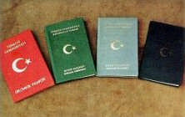
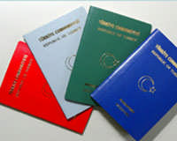
Çeşitleri ve Özellikleri

Slide 5
Diplomatik ( Kırmızı )
Diplomatlara ve dışişleri görevlilerine verilen pasaportlardır.
Diplomatik pasaportlar;
TBMM üyelerine,
TBMM üyesi olmayan Bakanlara,
Anayasa Mahkemesi, Yargıtay, Danıştay, Askeri Yargıtay, Askeri Yüksek İdare Mahkemesi, Uyuşmazlık Mahkemesi, Sayıştay,
Genel Kurmay 1. ve 2. Başkanlarına,
Cumhuriyet Başsavcısına,
Orgenerallere, Oramirallere,
Eski Cumhurbaşkanlarına, Yasama Meclisleri eski Başkanlarına, eski Başbakanlara, Dışişleri eski Bakanlarına,
Cumhurbaşkanlığı Genel Sekreterine, Başbakanlık ve Bakanlık Müsteşarları ile Diyanet İşleri Başkanına,
Büyükelçilik unvanı taşıyan Başbakan Müşavirleri ile Başbakan Dışişleri Danışmanlarına, Dışişleri Bakanlığı Meslek Mensuplarına,
Cumhurbaşkanlığı üst düzey görevlilerinden resmi bir görevle gönderilenlere,
Türkiye Cumhuriyeti Dış Temsilciliklerinin nezdinde memur edilen müşavirlere, ataşelere ve muavinlerine,
Hükümet adına ve milletlerarası resmi müzakereler yapılması, mukavelenameler akdi için veya milletlerarası toplantılar, kongre ve konferanslara katılmak üzere gönderilenlere ve yabancı devletler veya milletlerarası teşekküller nezdinde daimi veya geçici görev yapmak üzere gönderilenlere siyasi kuryelere verilir.
Bu görevde olanların eşlerine ve bekâr, çalışmayan çocuklarına da verilir.

Slide 6
Özel damgalı ( Yeşil )
Bu pasaportlar;
Yasama görevinde bulunan eski üyeler,
Eski bakanlara,
Birinci, ikinci, üçüncü derece kadrolarda bulunan ve bu kadrolar karşılık gösterilmek veya T.C. Emekli Sandığı ile ilgilendirilip emekli kesenekleri bu derecelerden kesilmek suretiyle sözleşmeli olarak çalıştırılan devlet memurları ve diğer kamu görevlilerine,
Diplomatik pasaport verilmesini gerektiren vazifelerden başka herhangi bir resmi vazife ile kendi hesaplarına yabancı ülkelere gittikleri zaman verilir.
Büyükşehir Belediye Başkanları, İl ve İlçe Belediye Başkanları ile ilk kademe Belediye Başkanlarına görevleri süresince yeşil pasaport verilir.
Ayrıca eşlere, çalışmayan, bekar çocuklarına da verilir.

Slide 7
Genel turist ( Lacivert )
Ülke dışına çıkan ve gezi amacı ile seyahat eden vatandaşlara verilen pasaporttur. İl Emniyet Müdürlüklerince ve Dış Temsilciliklerimizce (elçilik veya konsolosluk) verilir.

Slide 8
Hizmet Damgalı ( Gri )
Yurt dışına görevli olarak giden elemanlara verilen pasaporttur. Hizmeti olduğu görev süreleri içerisinde geçerlidir.
5682 sayılı pasaport kanunun 14. maddesinin (B) bendinde belirtilen hüküm üzere hizmet damgalı pasaportlar; bu kanun gereğince kendisine diplomatik veya hususi damgalı pasaport verilmesi mümkün olmayan kimselere;
Hükümetçe, hususi idarelerce veya belediyelerce resmi vazife ile yurtdışına gönderildiklerinde veya yurtdışında vazifeye alındıklarında verilir.
Türkiye Cumhuriyeti’nin üyesi bulunduğu milletlerarası kuruluşlarda memur statüsünde çalışanlara verilir.
Türk Hava Kurumu ve Türkiye Kızılay Cemiyetince görevlendirilenlere verilir.
Bu durumda olanların yanlarında yaşayıp reşit olmayan erkek çocukları ile gelir getiren bir işte çalışmayan bekâr kız çocuklarına da verilir

Slide 9
Yabancılara verilen pasaportlar ( Mavi )
Ülkede yaşayan ve üçüncü bir ülkeye gitmek isteyen yabancılara verilen pasaportlardır. Bu pasaportu almak için gerekli süreç şöyledir:
1- Başvuru: Ülkemizde pasaportlar illerin emniyet müdürlüğü tarafından verilir. Bunun için ilgili bu makamlara başvuru yapılması gereklidir.
2- Vatandaşlık ( Kimlik ) Belgesi: Pasaport almak için başvuruda bulunanların kendi kimliklerini belgeleyen bir nüfus cüzdanı ya da benzeri bir belge sahibi olmaları gerekir.
3- Fotoğraf: Pasaportlarda kullanılmak üzere gerekli olan fotoğrafların renkli, 6x9 boyutunda ve gözlük, şapka gibi eşyalar olmaksızın çekilmiş olması gereklidir.
4- Harç: Pasaportlar 6, 12 ay ya da 4 yıl gibi sürelerle verilir ve bu süreler için farklı pasaport harçları ödenir.

Slide 10
Kontrolü
Yolcular seyahat edecekleri, çıkış yaptıkları ya da transit geçecekleri ülkenin pasaport ve vize kurallarından mutlak şekilde sorumludur.
Bu şartları haiz olmayan yolcuların uçuşuna müsaade edilmez. Hava yolu şirketi, yolcuyu taşımayı reddetme yetkisine sahiptir.
Pasaport, vize veya gideceği ya da geçeceği ülkenin özel sağlık bilgileri yolculara rezervasyon yaptırırken ve bilet alırken verilmelidir.
Yolculara, seyahat belgelerini yanlarında taşımaları uyarısı yapılmalıdır.
Check-in sırasında, check-in görevlisi yolcunun pasaport, vize ve gerekli ise diğer seyahat dokümanlarını kontrol etmek zorundadır.

Slide 11
Pasaport Kontrolünde Dikkat Edilecek Hususlar
Pasaport üzerindeki fotoğraf, doğum tarihi ve eşkâl verileri yolcular ile karşılaştırma yapılarak kontrol edilmelidir.
Pasaportun geçerlilik tarihi kontrol edilmelidir.
Pasaporttaki fotoğrafın yapıştırıldığı bölüme her iki yönden bakıldığında, orijinal fotoğrafın değiştirilmesi sonucu ilgili sayfanın hasar görüp görmediğine dikkat edilmelidir.
Pasaport üzerindeki damgalar her iki yönden de açıkça okunmalıdır. Mühürün fotoğrafla birleştiği noktalarda kopukluk ve oynama olup olmadığı kontrol edilmelidir.
Pasaport üzerindeki bilgilerde imla hatası, eksik yazım, silinti ve kazıntı olup olmadığına dikkat edilmelidir.

Slide 12
Vize
Bir ülkeye yabancıların girmesi için konsolosluklardan ya da elçiliklerden alınan ve pasaportlara işlenen izne vize denir.
Bazı ülkeler, çeşitli göçmen sorunları, kaçak işçi akımının ve özellikle uyuşturucu kaçakçılığı gibi olayların önlenmesi ya da çeşitli siyasal kararlar nedeni ile ülkelerine gelecek ve giriş yapacak yabancılardan hareket etmeden önce, yurt dışındaki temsilciliklerinden vize almalarını istemektedir.

Slide 13
Çeşitleri ve Özellikleri
Vizeler genellikle üç değişik şekilde uygulanır. Bunlar;
Giriş vizesi;bir ülke sınırları içine girmeyi sağlayan ve genellikle bir yıl geçerli olan izin işlemidir.
Transit vizeler; diğer bir ülkeye gitmek için veya herhangi bir ülkeden geçişi sağlamak üzere verilen vizelerdir. Bu vizeler çok kısa sürelidir ve genellikle ülkenin genişliğine göre bir gün ya da en fazla birkaç gündür. Bu vizeler iki şekilde uygulanır. Bunlar;
—Tek taraflı transit vize (Tek geçiş )
—Çift taraflı transit vize (Gidiş-dönüş )

Slide 14
Aralıklı giriş vizeleri (Multiple) belirli sürelerde, birden fazla girişe imkân veren vizedir. 3, 6 ay veya bir yıl süreli olabilir.
Sürekli Giriş Vizeleri Dışişleri Bakanlığı, Büyükelçilikler, Konsolosluklar veya Valilikler vize vermeye yetkili makamlardır. Havaalanlarında aktarma yapacak olan yolcular havaalanının bulunduğu ülkenin vizesine tabii değildir.
Vize almak isteyen kişiler ilgili ülkelerin temsilciliklerine vize başvurum formu için istekte bulunur ve eğer vize verilirse bunun için bir bedel öder (harç). Bu işlemler için birçok seyahat acentesi aracı olmaktadır, bazı seyahat acenteleri vize hizmeti üzerine çalışır.
Vizeler, pasaportların ilgili sayfalarına yapıştırılan özel pul ve resmi imzadan oluşur.

Slide 15
Vizelerin Kontrolü
Vize Kontrolünde Dikkat Edilecek Hususlar
Yolcunun seyahat etmek istediği ülkeye ait vizesinin olup olmadığı kontrol edilmelidir.
Vizenin geçerliliğini sağlayan başlangıç ve bitiş tarihlerinin kontrolü yapılmalıdır.
Yolcunun seyahatini bu tarihler arasında gerçekleştirmesi gerekmektedir. Vizenin veriliş tarihi dikkate alınmamalıdır.
Vizenin –01- tek girişli (single), -02- iki girişli ve çok girişli (multiple) olup olmadığının kontrolü yapılmalıdır. Bu kontrollerde dikkat edilecek hususlar

Slide 16
Tek girişli –01- (single) vize
Vize tarihlerinin başlangıç ve bitiş tarihleri arasında seyahat edip etmediği; pasaportta giriş çıkış damgalarının kontrolünün yapılmasıyla bulunur. Tek girişli vizeler bir kez kullanıldıktan sonra tekrar kullanılamaz

Slide 17
İki girişli -02- vize:
İki girişli vizeler, vizenin başlangıç ve bitiş tarihleri dahil iki kez giriş-çıkış yapılmasına izin verir. Pasaportta giriş – çıkış damgalarının kontrol edilmesi gereklidir.

Slide 18
Çok girişli (multiple) vize
Vizenin başlangıç ve bitiş tarihleri arasında, yolcuların istedikleri kadar giriş çıkış yapmalarına izin verir.
Vize üzerinde silinti, kazıntı, eksik yazım veya imla hatası olup olmadığı incelenmelidir.
Pasaportta kayıtlı olan çocukların vizeye dahil olup olmadığı kontrol edilmelidir.
Çocukların ebeveynleri ile seyahat etmeleri halinde, münferit veya ebeveyn vizesinde mutlaka kayıtlı olmaları gereklidir.
Pasaportta mevcut olan ad soyadı ile vize üzerindeki ad soyadı aynı olmalıdır

Slide 19
Vize Tiplerinin Kontrolü
4 tip vize mevcut olup, bunlar;
A Tipi Vize: Airside (hava yolu) transit vize olup yolcunun seyahatine hava yolu ile devam etmesi ve rezervasyonlu biletinin mevcut olmasıdır. Yolcunun transit salonda beklemesini sağlar.
B Tipi Vize Transit vize olup, transit geçtiği ülkeye girişini sağlar. Yolcu vizedeki kalış süresi kadar ülkede kalabilir. Fakat süre bitmeden hava, kara veya deniz yolu ile ülkeden çıkış yapmalıdır. Devam edilen üçüncü ülkenin vizesi muhakkak olmalıdır.
C Tipi Vize Turistik veya iş amacıyla verilen vize tipidir.
D Tipi Vize Oturum izni almak amacıyla verilen vizedir

Slide 20
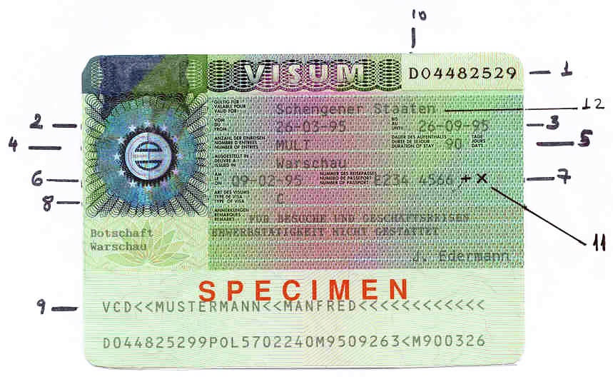
Schengen vizesi
Schengen (şengen)Vizesi: Avrupa Birliği’ne üye ülkelerde geçerli olan vizedir. Bu vize ile
AB’ye üye ülkelerde serbestçe dolaşılabilir.

Slide 21
Eksik İşlemlerde Yolcuların Yönlendirilmesi
Yolcular check-in’e geldiği andan itibaren yolcu hizmetleri memuru, işlemleri doğru bir şekilde yapmak ve yolcuyu uçuşa yetiştirmek için gerekli dikkat ve özeni göstermelidir.
Buna rağmen unutulan, eksik kalmış şeyler olabilir. Bu durumu fark eden görevli check-in işleminin hangi aşamasında ise yolcuyu eksiklerini tamamlaması konusunda uyarır. Onları işlemlerini tamamlamaları için gerekli yerlere yönlendirir. Örneğin check-in işlemlerini bitirip, pasaport kontrolüne gelen yolcu, yurt dışı çıkış harcını ödemeyi unutmuşsa görevli onu harç ödeme bankosuna yönlendirir. Yolcu harcı ödedikten sonra ödediğini gösteren fişle pasaport kontrolüne gider ve pasaportu kontrole alınır. Uygun ise onaylanır ya da el bagajı olarak alınan eşyalar kabin el bagajı olarak onaylanmamış ise boarding aşamasında bile olsa yolcu işlemini tamamlaması için tekrar check-in kontuarına gönderilir. Hava yolu personelinin yolcuyu bile bile eksik belge, evrak ve işlemle uçuşa kabul etmesi söz konusudeğildir.

